Slide 1


Функциональная грамотность и ключевые компетенции: обзор и ключевые темы
Функциональная грамотность — применение знаний в жизни, основа ключевых компетенций.
Презентацию подготовила ЗД по УВР Литинецкая В.Л.

Slide 2




Историческое становление функциональной грамотности
Концепция функциональной грамотности возникла в 1990-х годах в международном образовании. OECD PISA подчеркнули её роль для жизненного успеха. Теории Колба и компетентностный подход стали основой современных методик.
2

Slide 3
Историческое становление функциональной грамотности
Понятие «функциональная грамотность» впервые введено ЮНЕСКО (международная организация по вопросам образования, науки и культуры) в 1957 году как совокупность умений читать и писать для решения житейских проблем в повседневной жизнедеятельности . В 1965 году на Всемирном конгрессе министров просвещения в Тегеране (Иран) впервые было предложено использовать термин «функциональная грамотность», как понятие, характеризующее качество образовательного процесса школьников и студентов колледжей.
В 1978 году ЮНЕСКО вносит уточнения: «функционально грамотным считается только тот, кто может принимать участие во всех видах деятельности, в которых грамотность необходима для эффективного функционирования его группы и которые дают ему также возможность продолжать пользоваться чтением, письмом и счетом для своего собственного развития и для дальнейшего развития общины (социального окружения)»
2

Slide 4

Функциональная грамотность обучающихся – это способности решать учебные задачи и жизненные проблемные ситуации на основе сформированных предметных, метапредметных и универсальных способов деятельности
Функциональная грамотность включает овладение ключевыми компетенциями, составляющими основу готовности к успешному взаимодействию с изменяющимся миром и дальнейшему успешному образованию.

Slide 5
Современное определение понятия «Функциональная грамотность»
Новый словарь методических терминов и понятий:
«ФУНКЦИОНАЛЬНАЯ ГРАМОТНОСТЬ. Способность человека
вступать в отношения с внешней средой и максимально быстро
адаптироваться и функционировать в ней. В отличие от
элементарной грамотности как способности личности читать,
понимать, составлять короткие тексты и осуществлять
простейшие арифметические действия, Ф.г. есть уровень
знаний, умений и навыков, обеспечивающий нормальное
функционирование личности в системе социальных
отношений, который считается минимально необходимым для
осуществления жизнедеятельности личности в конкретной
культурной среде» [Азимов Э. Г., Щукин А. Н. Новый словарь
методических терминов и понятий (теория и практика обучения
языкам). М.: Икар, 2009. 448 с., С. 342].

Slide 6









Основные компоненты функциональной грамотности
Чтение с пониманием
Это умение извлекать и использовать информацию из текстов различных форматов. Навык позволяет связывать теорию с реальными ситуациями и принимать обоснованные решения.
Математическая грамотность
Включает способность применять математические концепции для решения практических задач. Это основы анализа данных, работы с измерениями и финансовыми расчетами.
Информационно-цифровая компетентность
Охватывает навыки поиска, оценки и использования цифровой информации. Важна для эффективного обучения и адаптации в информационном обществе.
3

Slide 7

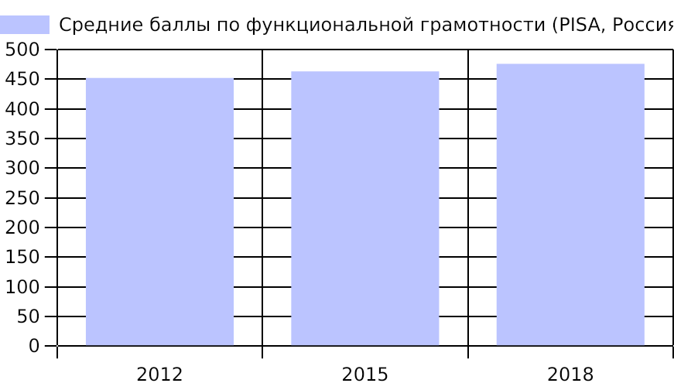
Статистика развития функциональной грамотности среди российских школьников
Рост баллов отражает постепенное улучшение навыков учащихся в разных предметных областях.
Данные демонстрируют положительную тенденцию и выявляют направления для дальнейшего развития.
OECD PISA, 2012–2018
4

Slide 8








Методы формирования функциональной грамотности
Междисциплинарные проекты
Проблемные задания
Объединение разных предметов для решения комплексных задач стимулирует практическое применение знаний.
Активация критического мышления через анализ и решение жизненных ситуаций развивает гибкость мышления.
Кейс-стади
Цифровые технологии
Изучение реальных примеров способствует усвоению материала и подготовке к профессиональной деятельности.
Использование современных цифровых ресурсов расширяет возможности обучения и повышает мотивацию школьников.
5

Slide 9


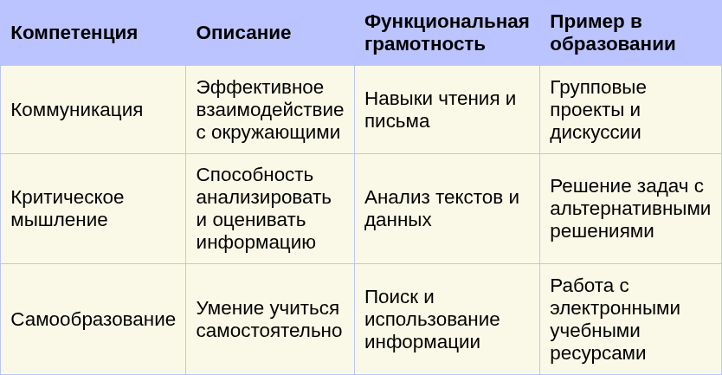
Сопоставление компетенций и функциональных навыков
Таблица иллюстрирует связь ключевых компетенций с функциональной грамотностью и примерами использования в образовании.
Функциональная грамотность обеспечивает практическую реализацию ключевых компетенций.
ФГОС, методические рекомендации 2023
6

Slide 10


Роль учителя в формировании функциональной грамотности
Фасилитация учебного процесса
Учитель организует активное обучение, стимулирует самостоятельное исследование и поддержку учеников. Он выступает как модератор и консультант.
Основные педагогические подходы
Использование диалога, кооперации и рефлексии способствует глубокому усвоению знаний. Оценка через компетентностные методы подчеркивает актуальность навыков.
7

Slide 11
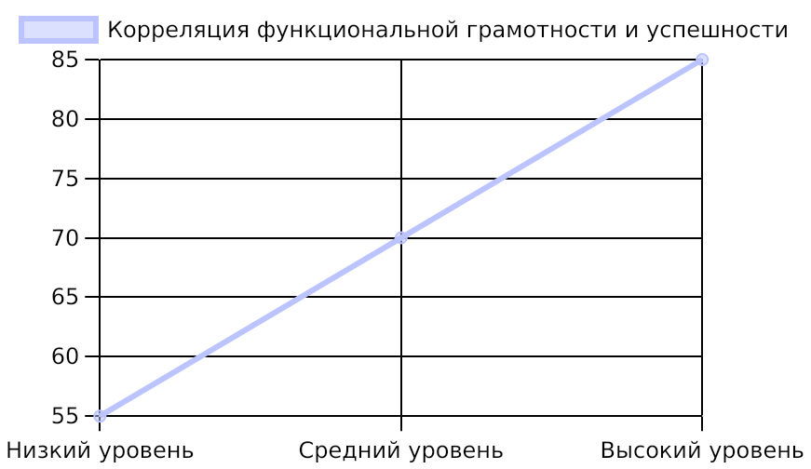
Влияние функциональной грамотности на академическую успеваемость
Школьники с высокими навыками функциональной грамотности показывают лучшие оценки во всех основных предметах.
Сильная положительная связь указывает на важность интеграции грамотности в образовательный процесс.
Исследование МОН РФ, 2023
8

Slide 12






Преодоление трудностей и планы развития
Государственные инициативы 2021–2022
Запуск программ повышения квалификации и разработки цифровых ресурсов для школ по стране.
Перспективы 2024 и далее
Планируется системное обновление учебных планов и расширение практикоориентированных форм обучения.
Проблемы 2020 года
Недостаток методических материалов и мотивации среди учителей затрудняет внедрение функциональной грамотности.
Международное сотрудничество 2023
Обмен опытом с иностранными экспертами для адаптации передовых методик и инструментов.
9

Slide 13
Функциональная грамотность — фундамент успешного гражданина
Её внедрение усиливает универсальные компетенции, способствуя социализации и конкурентоспособности выпускников на рынке труда.

